Slide 1

我的麻吉
40121陳琦蓁

Slide 2
我的麻吉一覽表
林唐莙
吳秝緁
康寀渝
李菩玟

Slide 3


吳秝緁
生日：8月9號
生肖：馬
星座：獅子座
興趣：彈鋼琴
專長：畫畫
喜歡的科目：數學
喜歡的運動：游泳
喜歡的食物：咖哩飯

Slide 4
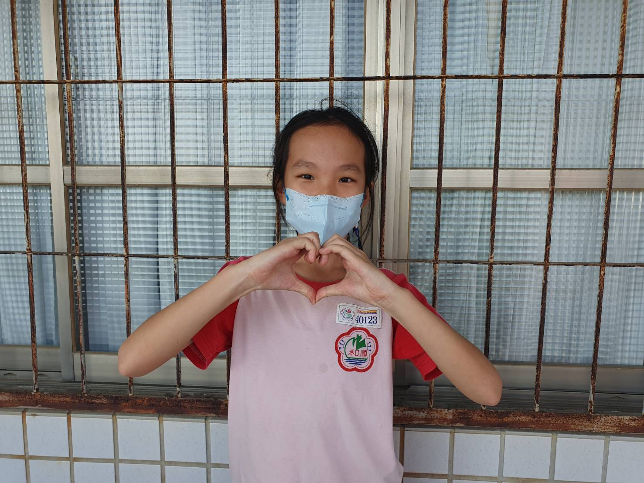
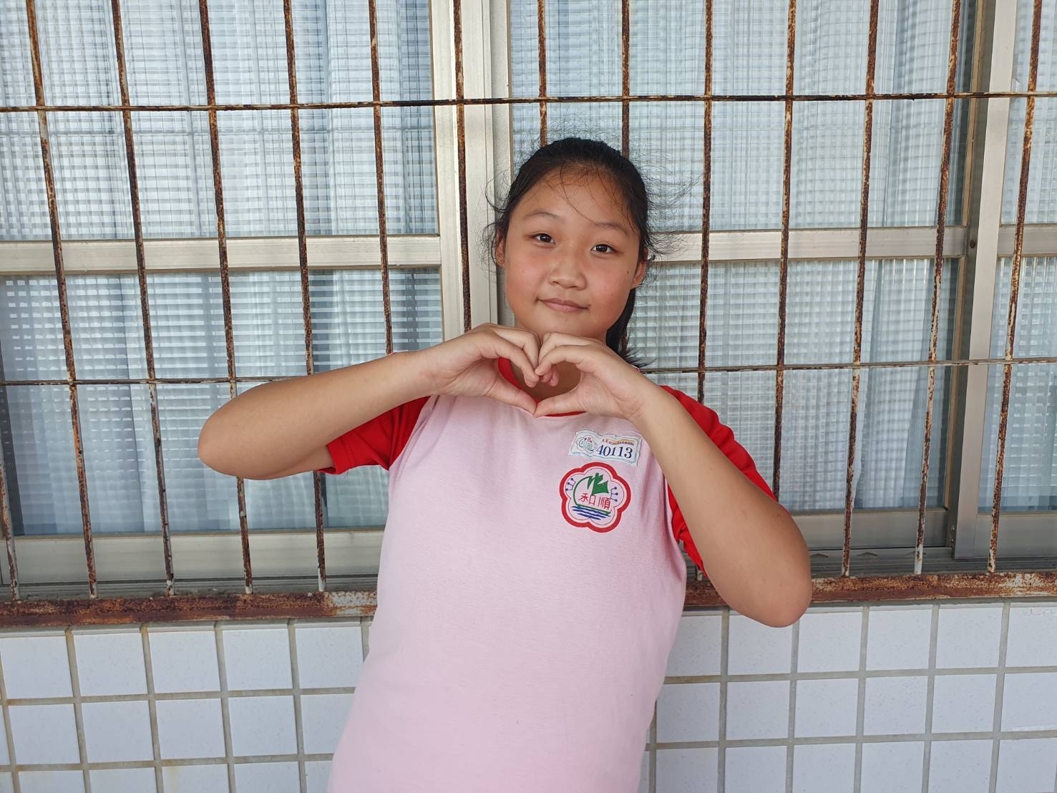

李菩玟
生日：8月16號
生肖：馬
星座：獅子座
興趣：跑步
專長：畫畫
喜歡的科目：體育
喜歡的運動：飛盤
喜歡的食物：咖哩

Slide 5

康寀渝
生日：9月20號
生肖：蛇
星座：處女座
興趣：跑步
專長：吹口哨
喜歡的科目：體育
喜歡的運動：飛盤
喜歡的食物：咖哩

Slide 6
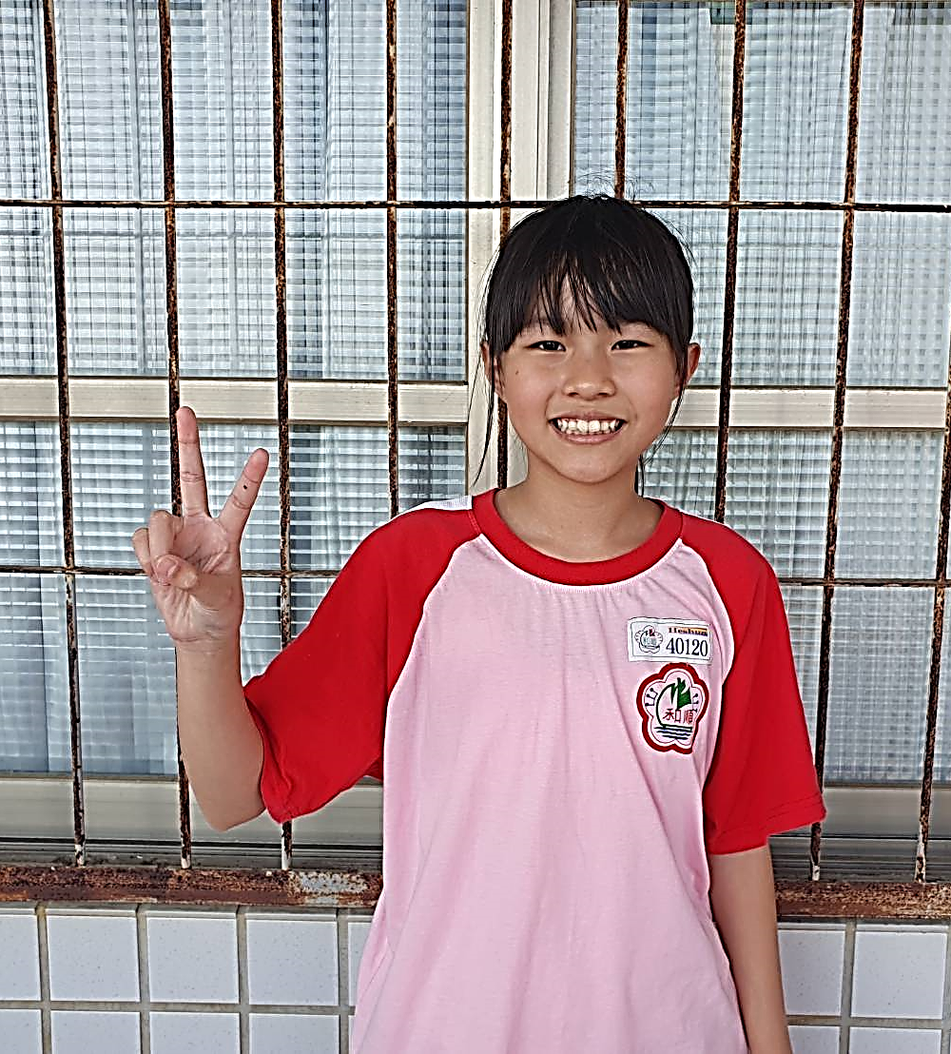

林唐莙
生日：7月9號
生肖：馬
星座：巨蟹座
興趣：畫圖
專長：畫畫
喜歡的科目：電腦課
喜歡的運動：羽毛球
喜歡的食物：薯條

Slide 7
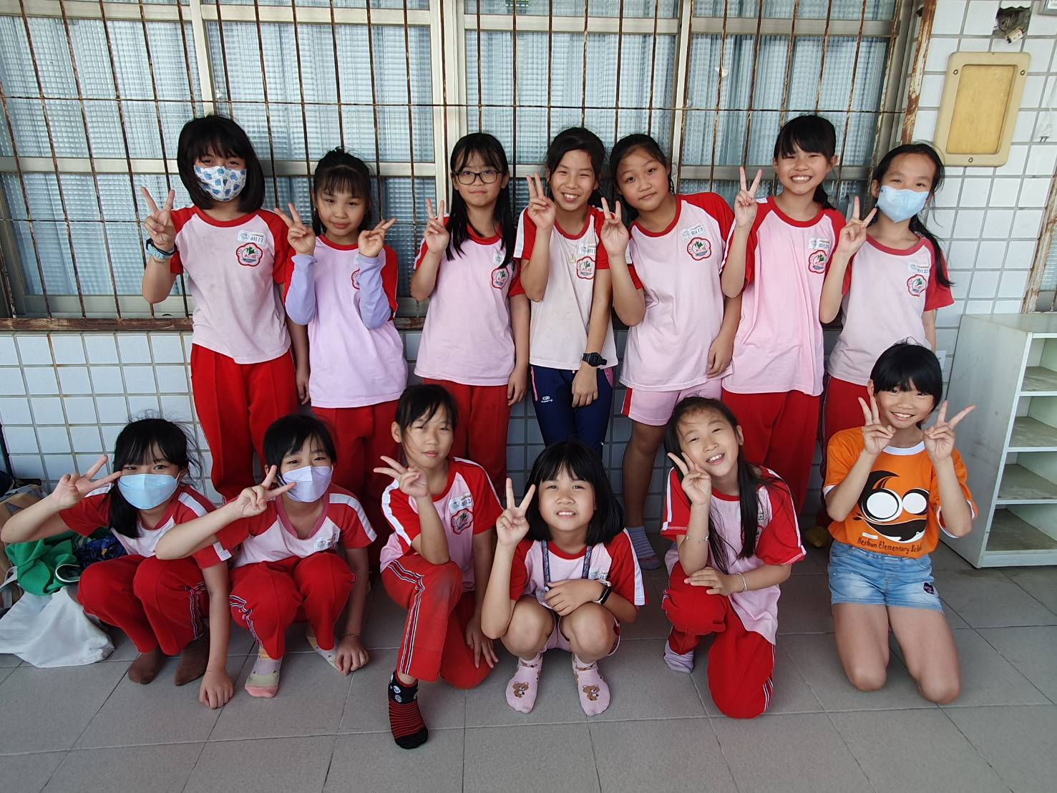
我的簡報到此結束
謝謝大家

